Slide 1
DRONE AUTÔNOMO: VIGILÂNCIA AÉREA DE ESPAÇOS EXTERNOS
Aluno(a): Diego Fachinello Corrêa
Orientador: Dalton Solano dos Reis

Slide 2
Roteiro
Introdução
Objetivos
Fundamentação teórica
Trabalhos correlatos
Requisitos
Especificação
Implementação
Análise dos resultados
Conclusões e Sugestões

Slide 3
Introdução
O surgimento dos drones em nossa sociedade tecnológica.
Dificuldade de locomoção terrestre.
Vigilância e segurança de espaços externos.
Pandemia COVID-19.
Monitoramento com diminuição de riscos.

Slide 4
Objetivos
Este trabalho tem como objetivo geral entregar uma arquitetura de vigilância utilizando drone.
Os objetivos específicos são:
Possuir cadastro de base e rotas para o drone.
Oferecer recursos para percorrer rotas de forma autônoma.
Disponibilizar os dados registrados na rota.

Slide 5
Fundamentação teórica
Hardware
AR.Drone 2.0
Módulo GPS
Bibliotecas:
ardrone-autonomy - Missões e comandos de voo
node-ar-drone - Controle e protocolos
Geolib - Cálculos geográficos
API Google Maps - Mapa por satélite
Notes:
O módulo conta com os recursos

Slide 6
Trabalhos correlatos
VisEdu-Drone: Módulo de integração com Robot Operating System (ROS)
Simulador de drone virtual com possibilidade de controlar o modelo físico simultaneamente.
FURB Mobile: Sistema móvel multiplataforma para navegação em rotas internas
Aplicativo multiplataforma para auxiliar na locomoção de estudantes através do campus da FURB.

Slide 7
Trabalhos correlatos
Autonomous navigation and search in an indoor environment using an AR.Drone
Aplica técnicas de processamento visual para controlar um drone autonomamente que navega, busca e identifica objetos em lugares desconhecidos.

Slide 8
Requisitos
Requisitos contemplados na arquitetura:
Disponibilizar um sistema web para cadastro de rotas (RF01).
A arquitetura deverá permitir o cadastro de uma base para cada rota (RF02).
A arquitetura deverá gerar um relatório para cada rota a partir das informações obtidas pelo drone (RF03).
Disponibilizar recurso de monitoramento da porcentagem da carga da bateria do drone (RNF01).

Slide 9
Requisitos
A arquitetura deverá ser desenvolvida em Node.js (RNF02).
A arquitetura deverá possuir integração com a biblioteca NPM Geolib (RNF03).
A arquitetura deverá utilizar cálculos matemáticos para melhorar sua localização (RNF04).
O drone deverá possuir um GPS e gravar as coordenadas da rota (RNF05).

Slide 10
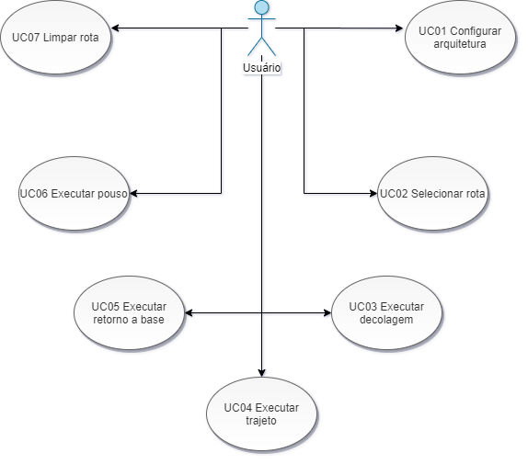
Especificação
Casos de uso

Slide 11
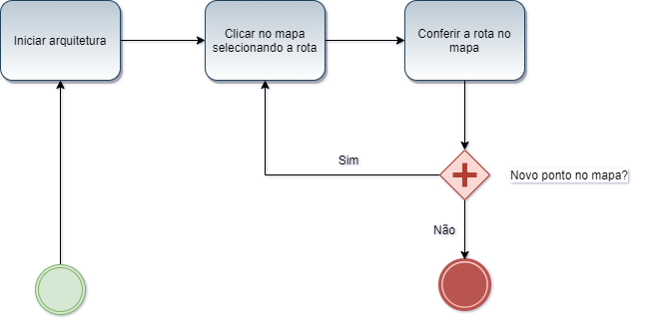
Especificação
Caso de uso - Selecionar rota:

Slide 12
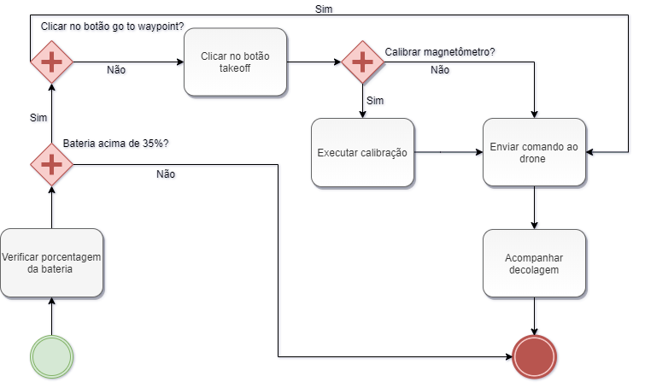
Especificação
Caso de uso - Executar decolagem:

Slide 13
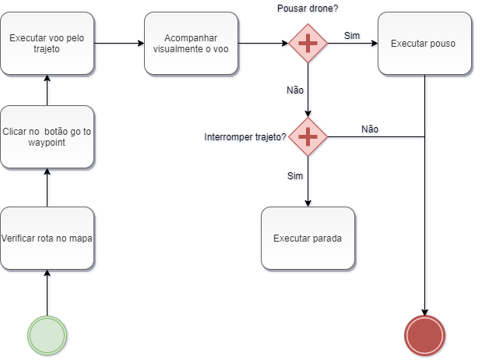
Especificação
Caso de uso - Executar trajeto:

Slide 14
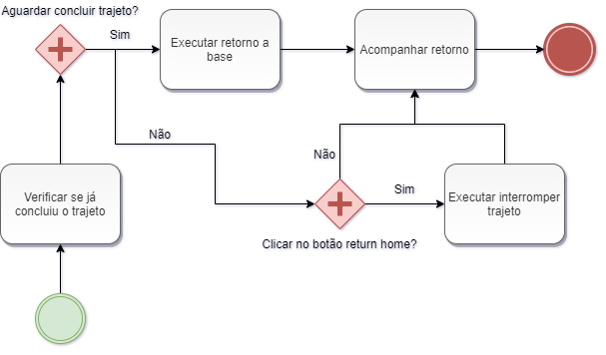
Especificação
Caso de uso - Executar retorno a base:

Slide 15
Implementação
Principais dependência da arquitetura:
ar-drone 0.3.3 - Dados TCP 5559 e comandos UDP 5556
Processamento navdata UDP 5554
ardrone-autonomy 0.1.2 - TCP 5559 e UDP 5556
mission.createMission()
mission.client()
dronestream 1.1.1 - TCP 5555
First Person View FPV
Aplicabilidade Node.js - Thread Pool de eventos assíncronos.

Slide 16
Implementação
Leaflet e API Google Maps:
Interação e visualização do mapa.
Aplicabilidade Node.js framework:
Thread Pool de eventos assíncronos.
Geolib 3.3.1 - Métodos:
getPreciseDistance(coordenada origem, coordenada destino, [precisão])
getGreatCircleBearing(coordenada origem, coordenada destino)

Slide 17
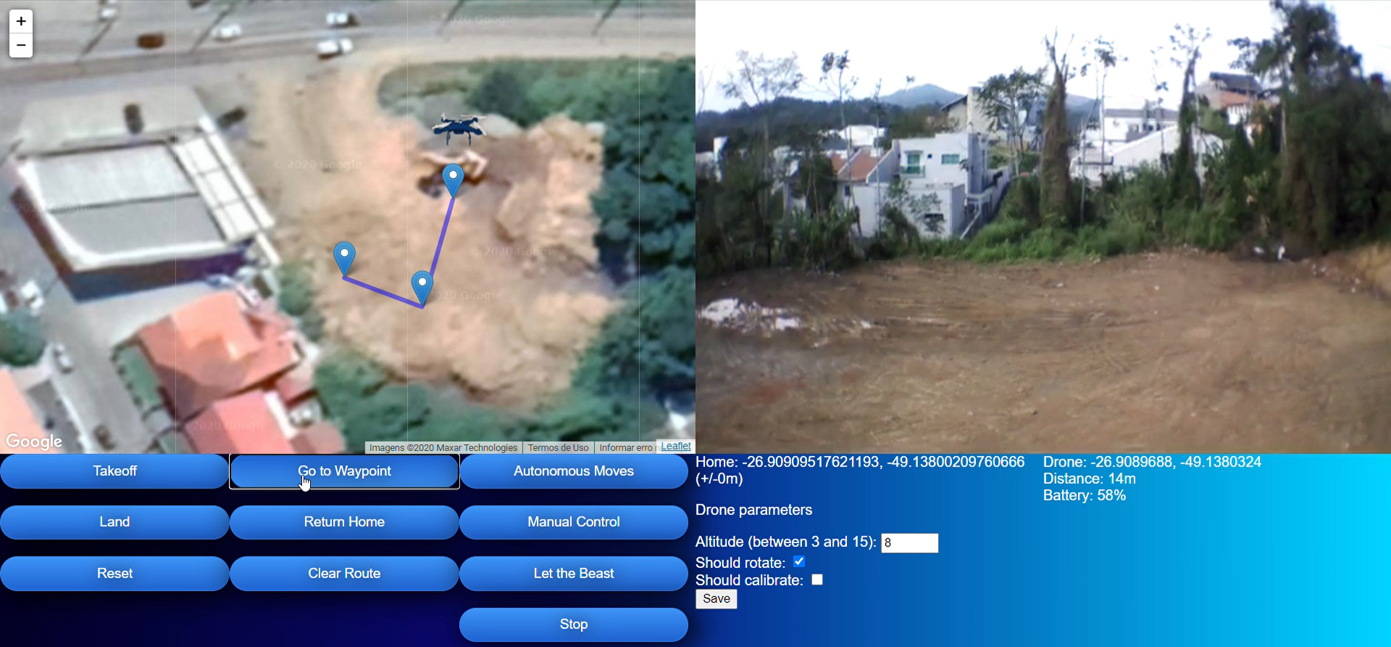
Implementação
Tela da interface web gerada pela arquitetura:

Slide 18
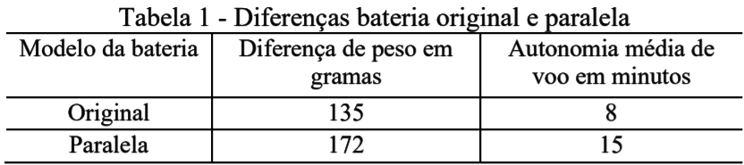
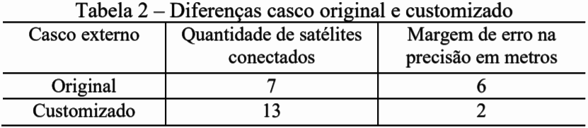
Análise dos resultados
Customização AR.Drone 2.0:
Bateria extendida 2200Mah - Maior autonomia de voo
Customização módulo GPS - Maior precisão de satélite

Slide 19
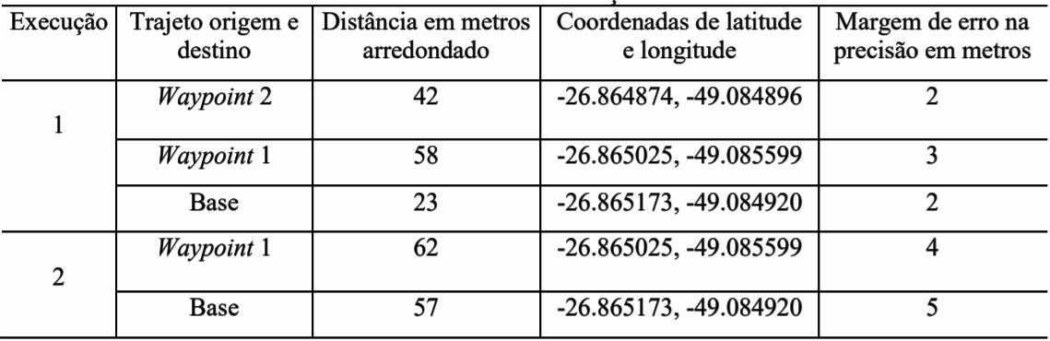
Análise dos resultados
Cenário de teste com 2 waypoints selecionados:
Retorno a base ao atingir 35% da bateria

Slide 20
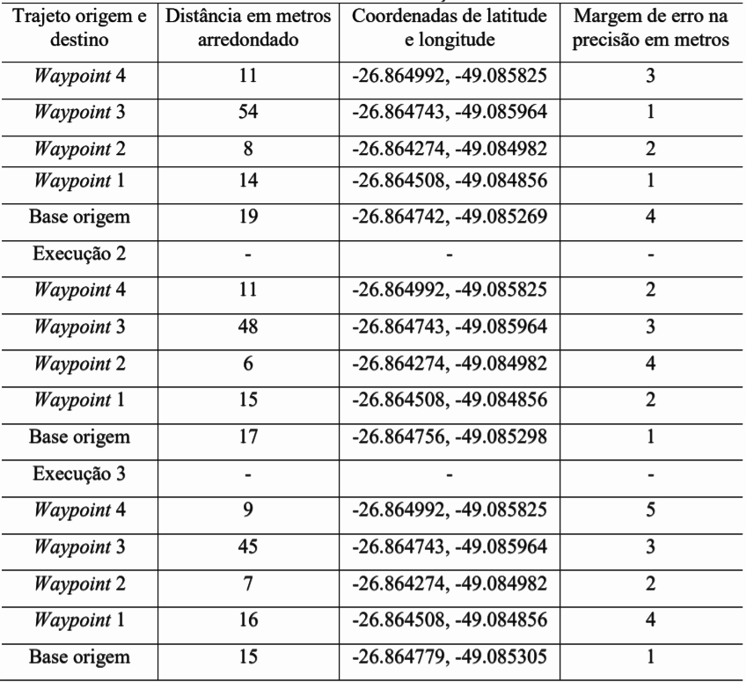
Cenário de teste com trajeto de vigilância:
Espaço externo das oficinas do Vale Auto Shopping

Slide 21
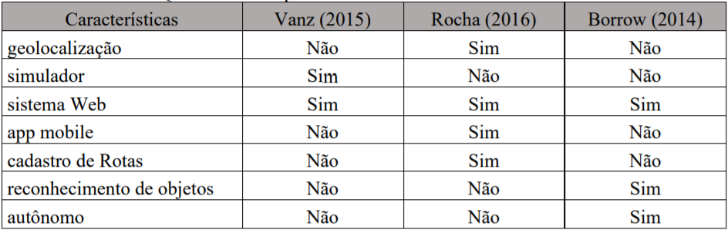
Análise dos resultados
Comparativo entre os trabalhos correlatos:
Destaca-se em disponibilizar vigilancia aerea autonomamente.
Acompanhar o trajeto em tempo real.
Quadro comparativo entre os correlatos

Slide 22
Conclusões e sugestões
Interface web para cadastrar base e percurso selecionados no mapa.
Estudo e pesquisa de hardware, SDK e API’s, implementados e testados até atingir o resultado de voo autônomo.
Foi possível construir uma arquitetura simples e leve de ser executada, não necessitando de um hardware robusto ou instalações de softwares pesados.
Estudo e aplicabilidade dos protocolos TCP e UDP.

Slide 23
Conclusões e sugestões
A usabilidade amigável da interface gerada pela arquitetura, utilizando técnicas de UX/UI, tela unica com todo controle e gestão do voo.
Aplicabilidade das diversas bibliotecas NPM mostraram-se devidamente apropriadas.
A comunicação e troca de comandos entre arquitetura e AR.Drone.
Cálculos de longitude e latitude, distância, bearing e equações matemáticas.

Slide 24
Conclusões e sugestões
Sugestões de extensão ao trabalho:
Integrar a arquitetura com arduino para executar script de voo autônomo diretamente no drone.
Estender aplicando conceitos de inteligência artificial para voos inteligentes.
Estender adaptando ao Agro 4.0, mapeamento de áreas e aplicação de pesticidas.
Estender arquitetura desenvolvendo app mobile IOS e Android.

Slide 25
Demonstração
Vídeo do percurso:
Vídeo de vigilância exclusivo de um voo autônomo realizado num terreno aberto.
Demonstração prática:
Movimentos autônomos.
Controle manuais orientados a eventos.
Comandos autônomos surpresa exclusivos para a presente banca.
Deseja que realize algum outro movimento?

